Slide 1

最終発表
こむぎ
Notes:
目安：約8秒
本日は、私が開発したiPhoneアプリ、PASSINGについて紹介します。知らない誰かの1曲と出会うためのアプリです。

Slide 2
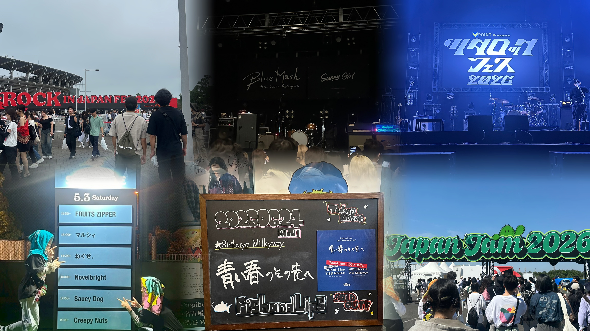
自己紹介
PASSING
02
Notes:
目安：約5秒
開発者の平絵音です。よろしくお願いします。

Slide 3
01 / 現状
おすすめされる曲は、系統が似やすい
再生履歴
好みを学習
似た曲を
おすすめ
好みに合う一方、ジャンルや雰囲気が近い曲に偏りやすい
PASSING
03
Notes:
目安：約22秒
現在、音楽アプリやSNSでは、再生履歴や好みをもとにアルゴリズムがおすすめの曲を表示します。自分に合う曲を見つけやすく、便利で楽しい一方、ジャンルや雰囲気など、曲の系統が似やすいと感じました。

Slide 4
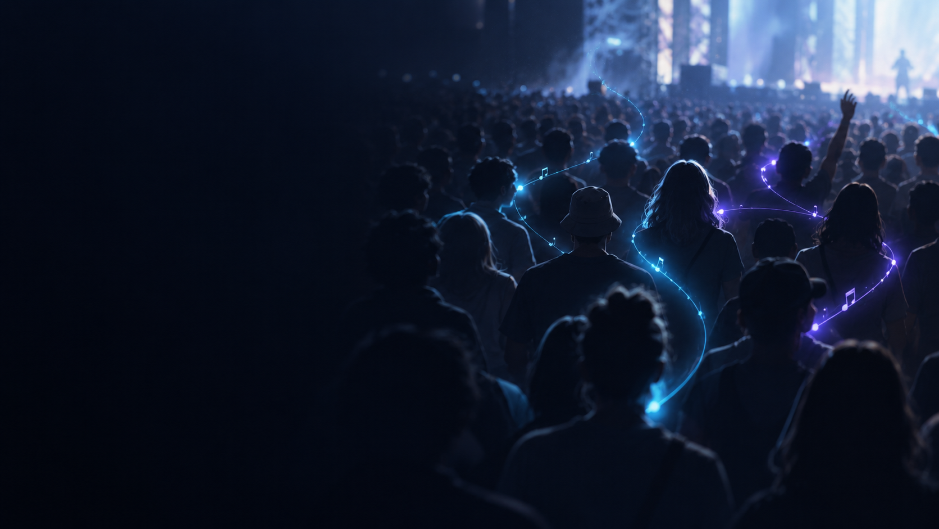
02 / 問題発見
他の人のおすすめで、
音楽の幅を広げたい
同じライブに来た人なら
まだ知らない１曲を知っているかもしれない！
PASSING
04
Notes:
目安：約22秒
そこで、他の人のおすすめを聴くことで、自分の音楽の幅を広げたいと考えました。特に、同じライブやフェスに来ている人なら、音楽の好みが近く、自分がまだ知らない1曲を知っているかもしれません。

Slide 5
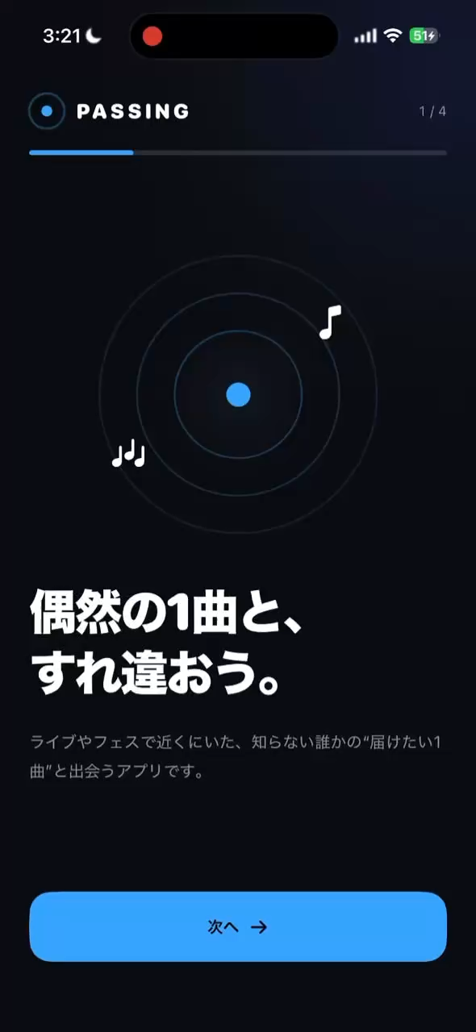
03 / 解決方法
PASSING
すれ違いから、音楽と出会う
01
今日の1曲を登録
02
会場でPASSING開始
03
近くにいた人の曲を受け取る
PASSING
05
Notes:
目安：約31秒
その考えを形にしたのがPASSINGです。まず、Apple Musicから今日届けたい1曲を登録します。そしてライブやフェスの会場でPASSINGを開始すると、同じ時間帯に一定距離内にいた人が登録している曲を受け取れます。プロフィールは表示せず、曲との出会いだけを残します。

Slide 6
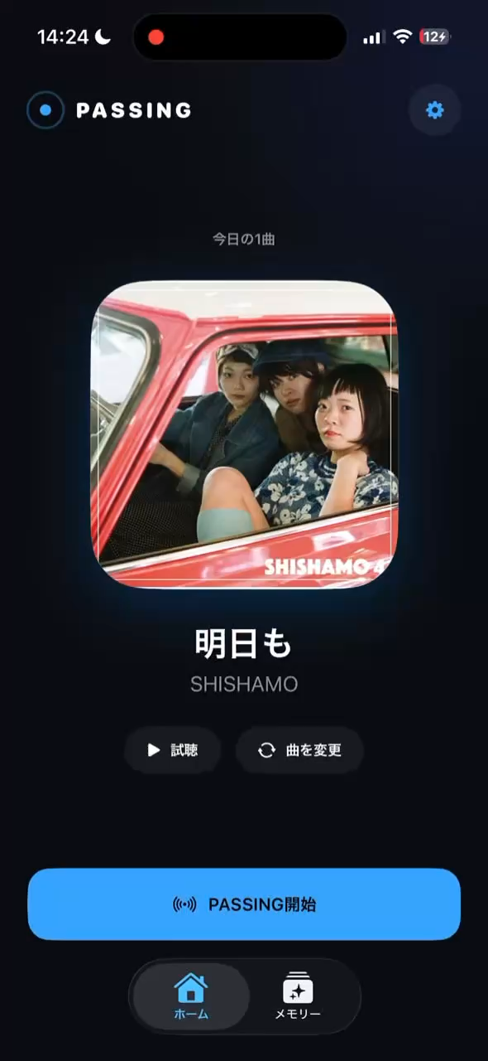
03 / 解決方法
PASSING
すれ違いから、音楽と出会う
01
今日の1曲を登録
02
会場でPASSING開始
03
近くにいた人の曲を受け取る
PASSING
06
Notes:
目安：約31秒
その考えを形にしたのがPASSINGです。まず、Apple Musicから今日届けたい1曲を登録します。そしてライブやフェスの会場でPASSINGを開始すると、同じ時間帯に一定距離内にいた人が登録している曲を受け取れます。プロフィールは表示せず、曲との出会いだけを残します。

Slide 7
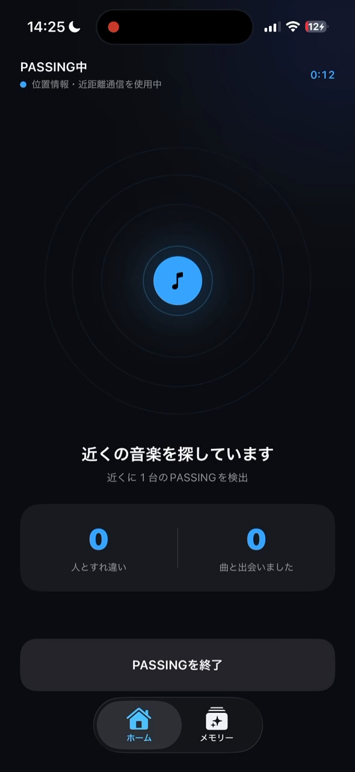
03 / 解決方法
PASSING
すれ違いから、音楽と出会う
01
今日の1曲を登録
02
会場でPASSING開始
03
近くにいた人の曲を受け取る
PASSING
07
Notes:
目安：約31秒
その考えを形にしたのがPASSINGです。まず、Apple Musicから今日届けたい1曲を登録します。そしてライブやフェスの会場でPASSINGを開始すると、同じ時間帯に一定距離内にいた人が登録している曲を受け取れます。プロフィールは表示せず、曲との出会いだけを残します。

Slide 8
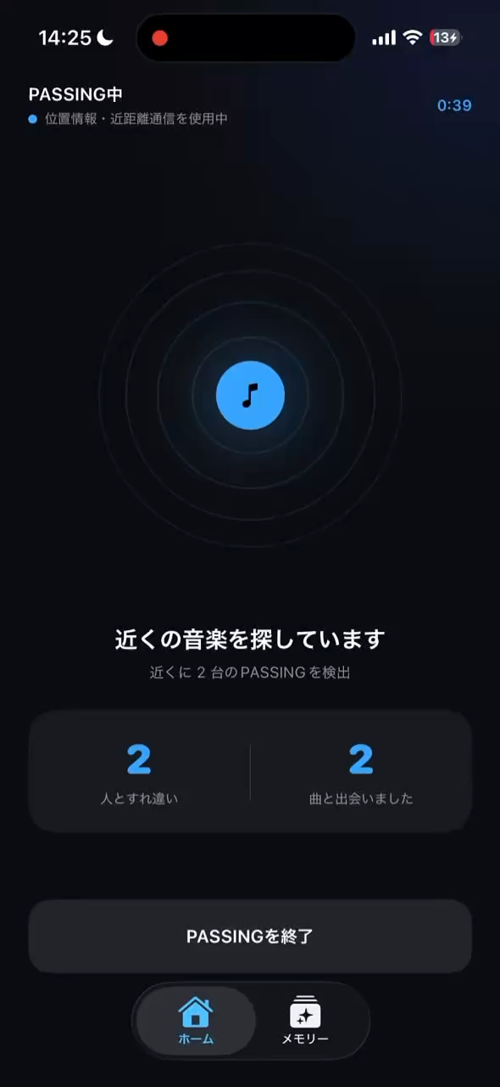
04 / メモリー
出会った曲を
思い出と一緒に残す
・イベントごとに保存
・Apple Musicで聴く
その日に出会った曲をまとめて
プレイリストにできる
PASSING
08
Notes:
目安：約17秒
出会った曲はイベントごとにメモリーとして保存します。あとからApple Musicで再生でき、その日に出会った曲をまとめたプレイリストも作れます。ライブが終わったあとも、新しい音楽を楽しめます。

Slide 9
05 / その先にある未来
誰かの1曲が、次の誰かの好きな曲になる
アルゴリズムだけでは生まれない、音楽との出会い
PASSING
09
Notes:
目安：約18秒
PASSINGが目指すのは、ライブの思い出に新しい音楽が残る未来です。誰かが届けたいと思った1曲が、次の誰かの好きな曲になる。アルゴリズムだけでは生まれない、人から人へ音楽が届く体験を作りたいと考えています。

Slide 10
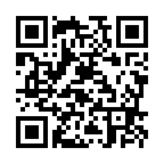
PASSING
すれ違いから、音楽と出会う
App Storeで配信中
ダウンロードはこちら
PASSING

